Slide 1
Cài đặt tool cần thiết
Chocolatey Software | Chocolatey - The package manager for Windows

Slide 2
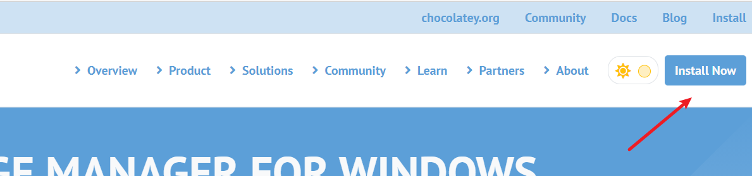
Sử dụng Chocolatey Software
Ngoài cách phổ thông là download từ trang chủ, có thể dùng cách này cài cho windown
Chocolatey Software | Chocolatey - The package manager for Windows

Slide 3
Android studio
Android emulator
Maven
Appium desktop
Npm & appium npm

Slide 4
Android studio
dùng để tạo máy ảo cho android
download ở trang chủ Download Android Studio and SDK tools | Android Developers
cài đặt lên máy

Slide 5
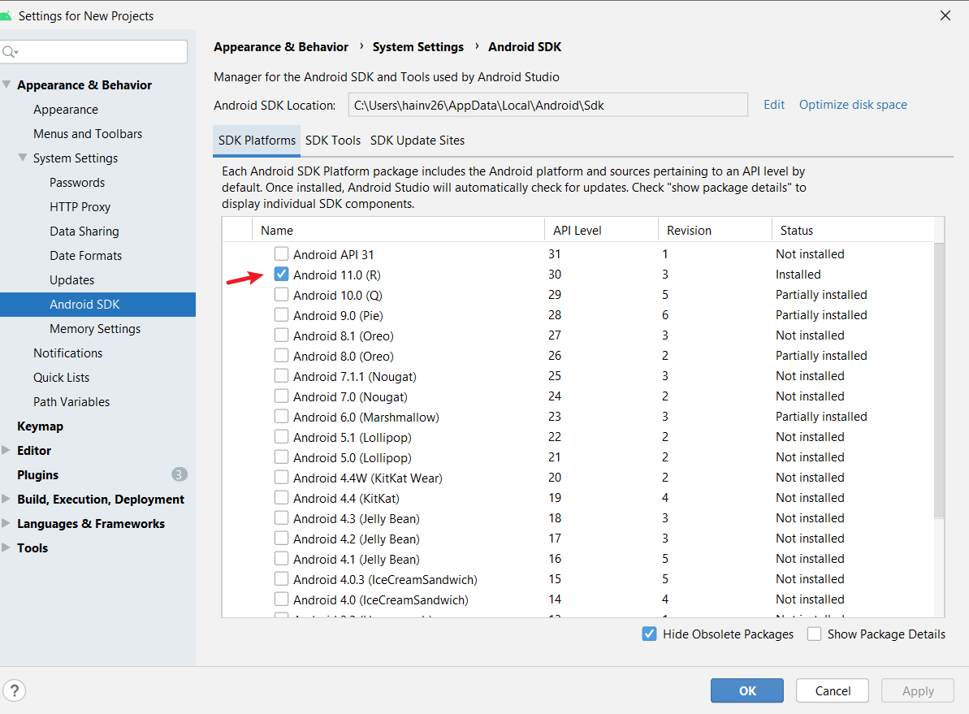
Android emulator
Sau khi cài xong android studio, mở lên để down thêm thư viện, sau đó nó sẽ tự tạo Android SDK
Down thêm SDK version tùy ý, ví dụ android 10, 11

Slide 6
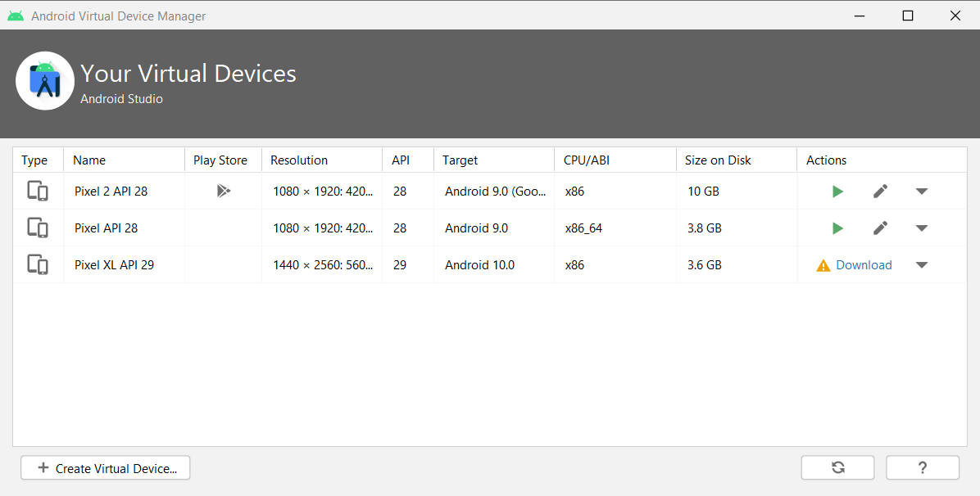
Tạo thêm máy ảo - sử dụng chức năng Virtual devices

Slide 7
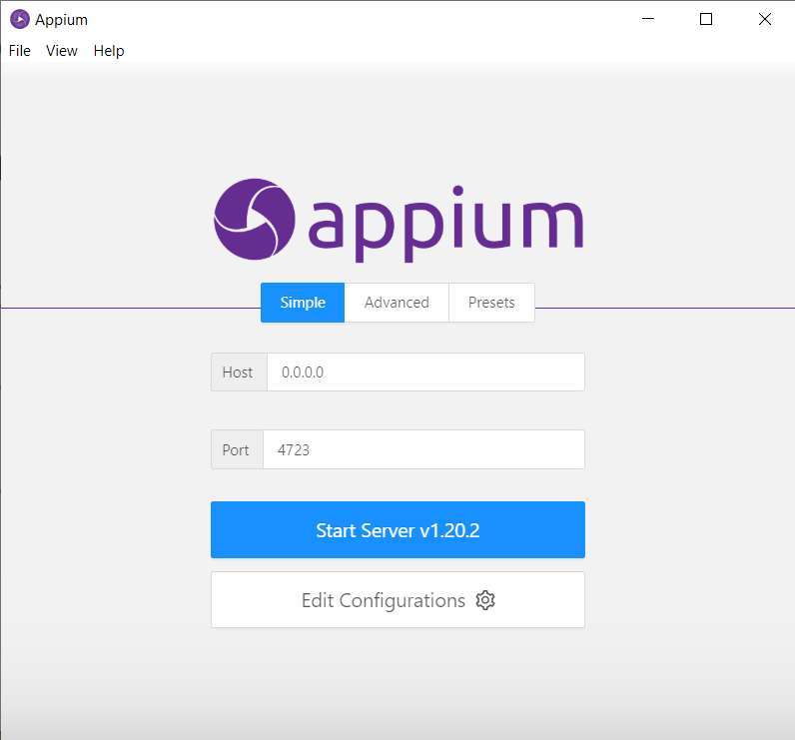
Appium Desktop
Vào trang chủ Appium: Mobile App Automation Made Awesome.
Download và cài đặt
Docs ở trên trang chủ Getting Started - Appium
Tác dụng dùng để run server; inspect element cho android, ios

Slide 8
Npm & appium npm
Dùng để chạy server appium = cmd cho nhẹ máy :D dùng qua appium studio cũng được nhưng nặng máy, time khởi động cũng lâu hơn nữa.
Appium doctor npm i -g appium-doctor
doctor để kiểm tra xem cài đặt các kiểu đã ok chưa. có vấn đề gì nó sẽ báo lỗi.

Slide 9
Ngoài ra họ đang phát triển app inspect riêng, đang ở bản beta
appium/appium-inspector: A GUI inspector for mobile apps and more, powered by a (separately installed) Appium server (github.com)

Slide 10
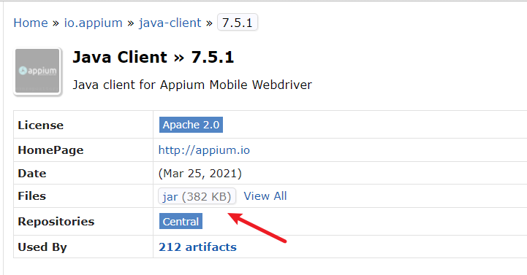
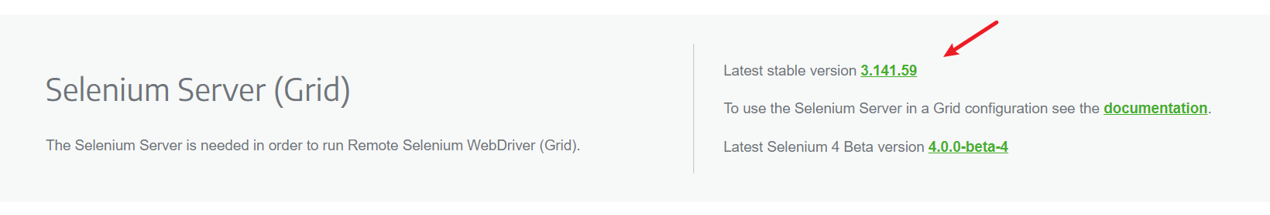
First code appium
Cần có appium client để sử dụng các method tương tác với mobile app.
Vì nó sử dụng 1 số method của selenium, nên cần add selenium nữa.
Maven Repository: io.appium » java-client » 7.5.1 (mvnrepository.com)
down file jar selenium Downloads (selenium.dev)
Maven Repository: org.testng » testng » 7.4.0 (mvnrepository.com)

Slide 11
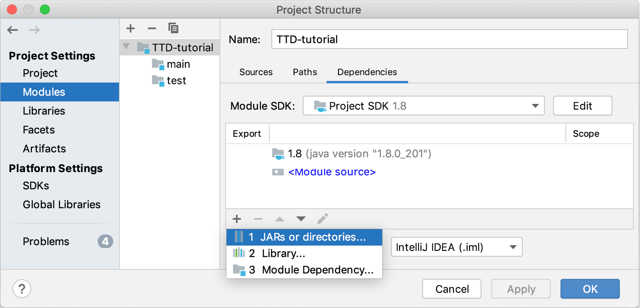
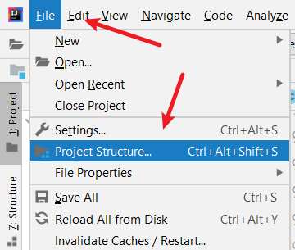
Add file jar vào IDEA

Slide 12
Những dòng code appium đầu tiên
First Android Test with appium and java ~ Automation Testing Tutorials (haibgit.blogspot.com)
Chi tiết xem tại blog của mình

Slide 13
uiautomatorviewer
có tác dụng inspect element của android app
tool này có sẵn trong bộ android SDK
chỉ sử dụng được với JDK 8. JDK mới hơn thì ko support
có sẵn tại C:\Users\hainv26\AppData\Local\Android\Sdk\tools\bin

Slide 14


